Slide 1


这里挂个校徽
LOGO
Python与可视化编程
Visual Programming in Python
主讲人：李田田
时间：2022年4月1日

Slide 2

土木与交通学院（自己设计）后面每一张都可以加上
这里挂个校徽
https://www.ypppt.com/
目 录
CONTENT
PART 1
可视化编程概述
PART 2
面向对象开发
PART 3
模块化开发

Slide 3
01
可视化编程概述

Slide 4


可视化编程概述
可视化编程
可视化编程，亦即可视化程序设计：以“所见即所得”的编程思想为原则，力图实现编程工作的可视化，即随时可以看到结果，程序与结果的调整同步，包括我们平时接触到的数据可视化和接下来所要涉及的图形界面编程。
图形界面编程(GUI)
图形用户界面（Graphical User Interface，简称 GUI，又称图形用户接口）是指采用图形方式显示的计算机操作用户界面。也即是我们平时看到的应用界面，最常见的GUI即是我们的桌面（操作系统界面）。

Slide 5

可视化编程概述
软件开发基本流程
1. 业务分析
根据情景需求，设计需要实现的的功能等。
2. 程序设计
采用面向对象的思维设计程序，分析功能实现需要的对象以及对象间的关系。
3. 代码实现
选择合适的开发框架、设计模式等组织代码，采用模块化开发的方法组织代码文件。
4. 调试维护
通常情况下，我们认为软件和程序是一样的
代码设计实现后，进行程序的测试与调试，调试无误后，需要长期的维护以及更新。

Slide 6
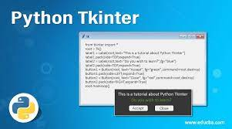
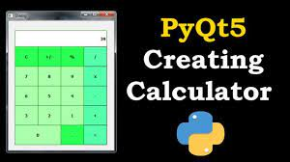

可视化编程概述
常用开发框架
1. Tkinter
2. PyQt5
3. wxpython
使用方便，功能简单、跨平台的Python标准GUI库。
基于Qt5开发的功能强大、跨平台的开发框架。
开源免费、功能完善、跨平台的GUI第三方库。
跨平台是指可以运行在不同的平台上，如Windows、MacOS或者Linux等等。

Slide 7
02
PyQt基本用法

Slide 8
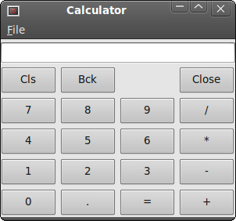
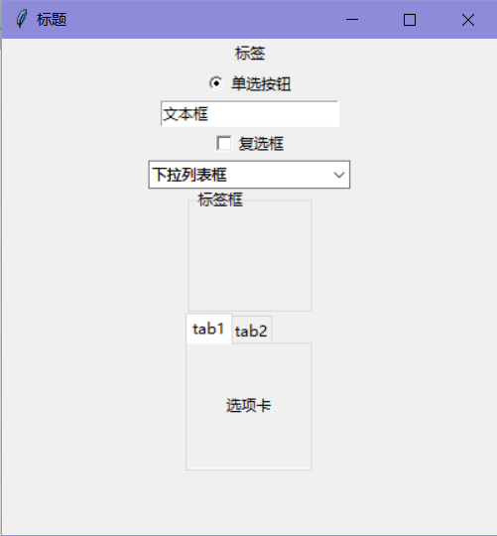
PyQt基本用法
基本窗体对象(Widget)
图标
菜单栏
文本框
按钮
Tk（主窗口）
这里以tkinter控件为例，实际上各个开发框架的函数用法名字大多一致

Slide 9
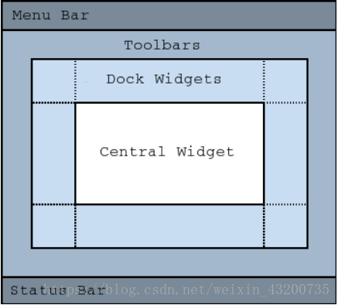
PyQt基本用法
QMainWindow
QMainWindow是PyQt5的主窗口，它为用户提供了一个基本的应用程序框架，它有自己的布局，可以在布局中添加控件。
这里加一个flag，就是QMaindow(parameters)的函数原型说明，解释常用的参数名称
请老师们对我的课题提出宝贵意见
QMainWindow的基本组成部分

Slide 10
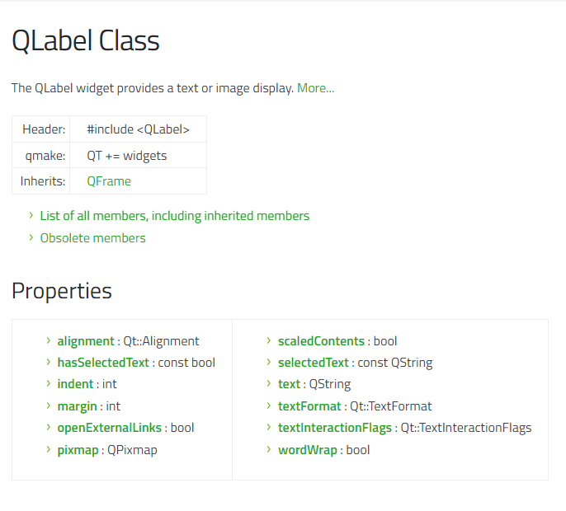
PyQt基本用法
QLabel
QLabel可以用作占位符，可以显示文本、图片、gif动画或超链接等等，是使用最广泛的控件之一。
答疑时间
这里加一个flag，就是Qlabe(parameters)的函数原型说明，解释常用的参数名称
请老师们对我的课题提出宝贵意见
这里以最简单的Qlabel为例，各个控件使用方法大同小异，具体用法可参考官网。

Slide 11
PyQt基本用法
布局(Layout)
绝对布局，相对布局，表格布局

Slide 12
PyQt基本用法
信号与槽(Signal and Slot)
绝对布局，相对布局，表格布局

Slide 13
03
常用开发方法

Slide 14
研究目标
通常程序的设计思维分为面向对象与面向过程两种，其中现代软件开发大多都基于面向对象开发。面
为了提高代码的复用率与简化代码结构，通常会采用模块化开发的方法来组织代码文件，即将代码文件分为三个部分，业务模块、界面模块与主程序模块，按照功能将代码分离，也有助于代码的后期维护。

Slide 15
研究目标
常用开发方法
模块化开发
业务模块
为了提高代码的可读性与简化代码结构，通常会采用模块化开发的方法来组织代码文件，即将代码文件分为三个部分，业务模块、界面模块与主程序模块，按照功能将代码分离，也有助于代码的后期维护。
即程序的功能实现模块，将基本的逻辑实现代码单独写成一个类，从而为主程序提供调用接口。
主程序模块
主程序模块负责直接启动程序，调用两个模块实现模块间的信息传递，通常采用单类或多累继承实现。
附：
除了模块化编程，通常还采用面向对象编程，是现代软件开发的基础，但实际上Python以及PyQt本身即是基于面向对象开发的，所以无意识中即采用了该方法，面向对象的具体概念则无须深究
界面模块
界面模块是实现界面的代码，通常由Qt designer直接导出，因此务必要与业务模块分离。

Slide 16
常用开发方法
更多应用
在掌握了窗口控件的基本对象具有一定的编程能力之后，实际开发中，软件界面往往是通过Qt designer进行设计而不是自行编写的。
01
02
03
样式表
数据库
其他库
完成软件的基本功能实现后，可以通过Qcss样式表，对软件的界面进行美化设计。
结合数据库，完善数据的同步更新，进一步提高数据的存储管理与处理能力
可以结合Pandas处理与展示表格、使用Matplotlib作为渲染后端，改善界面的数据可视化效等等。

Slide 17
谢谢

Slide 18
研究意义
01
点击输入本栏的具体文字，简明扼要的说明分项内容，此为概念图解，请根据您的具体内容酌情修改。
意义
02
点击输入本栏的具体文字，简明扼要的说明分项内容，此为概念图解，请根据您的具体内容酌情修改。
03
点击输入本栏的具体文字，简明扼要的说明分项内容，此为概念图解，请根据您的具体内容酌情修改。

Slide 19
国外研究综述
01
02
03
添加标题文本
添加标题文本
添加标题文本
本研究重点从挖掘机的杠杆理论的视角审视并解决互联网环境下设计及其应用过程存在的问题本研究重点从挖掘机的杠杆理论的视角审视并解决互联网环境下设计及其应用过程存在的问题；
本研究重点从挖掘机的杠杆理论的视角审视并解决互联网环境下设计及其应用过程存在的问题本研究重点从挖掘机的杠杆理论的视角审视并解决互联网环境下设计及其应用过程存在的问题；
本研究重点从挖掘机的杠杆理论的视角审视并解决互联网环境下设计及其应用过程存在的问题本研究重点从挖掘机的杠杆理论的视角审视并解决互联网环境下设计及其应用过程存在的问题；

Slide 20

国内研究现状
毕业论文应反映出作者能够准确地掌握所学的专业基础知识，基本学会综合运用所学知识进行科学研究的方法，对所研究的题目有一定的心得体会，论文题目的范围不宜过宽，一般选择本学科某一重要问题的一个侧面。
简明扼要的说明分项内容，此为概念图解，请根据您的具体内容酌情修改
国内
研究现状

Slide 21
理论基础与文献综述
添加您的标题
添加您的标题
请在这里输入您的文字内容请在这里输入您的文字内容请在这里输入您的
01
02
请在这里输入您的文字内容请在这里输入您的文字内容请在这里输入您的文字内容请在这里
添加您的标题
添加您的标题
03
04
请在这里输入您的文字内容请在这里输入您的文字内容请在这里输入您的文字内容
请在这里输入您的文字内容请在这里输入您的文字内容请在这里输入您的文字内容请在这里

Slide 22
主要创新点
输入标题文本
输入标题文本
1
2
详写内容……点击输入本栏的具体文字，简明扼要的说明分项内容，此为概念图解，请根据您的具体内容酌情修改
详写内容……点击输入本栏的具体文字，简明扼要的说明分项内容，此为概念图解，请根据您的具体内容酌情修改
输入标题文本
3
4
输入标题文本
详写内容……点击输入本栏的具体文字，简明扼要的说明分项内容，此为概念图解，请根据您的具体内容酌情修改
详写内容……点击输入本栏的具体文字，简明扼要的说明分项内容，此为概念图解，请根据您的具体内容酌情修改

Slide 23
02
研究思路及方法
研究思路
实施步骤
研究方法
可行性说明

Slide 24
研究思路
输入标题文本
输入标题文本
详写内容……点击输入本栏的具体文字，简明扼要的说明分项内容
详写内容……点击输入本栏的具体文字，简明扼要的说明分项内容
02
03
输入标题文本
01
四个创新点
04
输入标题文本
详写内容……点击输入本栏的具体文字，简明扼要的说明分项内容
详写内容……点击输入本栏的具体文字，简明扼要的说明分项内容

Slide 25
研究方法
添加标题
单击此处编辑您要的内容，建议您在展示时采用微软雅黑字体
添加标题
添加标题
单击此处编辑您要的内容，建议您在展示时采用微软雅黑字体
单击此处编辑您要的内容，建议您在展示时采用微软雅黑字体
添加标题
添加标题
单击此处编辑您要的内容，建议您在展示时采用微软雅黑字体
单击此处编辑您要的内容，建议您在展示时采用微软雅黑字体

Slide 26
实验步骤
标题文本
标题文本
Step 01
Step 03
详写内容……点击输入本栏的具体文字，简明扼要的说明分项内容
详写内容……点击输入本栏的具体文字，简明扼要的说明分项内容
Finish
Start
Step 02
Step 04
标题文本
标题文本
详写内容……点击输入本栏的具体文字，简明扼要的说明分项内容
详写内容……点击输入本栏的具体文字，简明扼要的说明分项内容

Slide 27
可行性说明
可行性一
本课题具有较高的学术研究价值，可以某某某研究提供相应的理论基础。本课题具有较高的学术研究价值，可以某某某研究提供相应的理论基础。
可行性二
可行性说明
本课题能有效地提高工作效率，降低成本，经济效益比较明显。本课题能有效地提高工作效率，降低成本本课题具有较高的学术研究价值
可行性三
请在这里输入您的文字请在这里输入您的文字请在这里输入您的文字请在这里输入您的文字本课题具有较高的学术研究价值

Slide 28
03
关键技术与难点
关键技术
案例分析
实践难点
数据对比
市场调研

Slide 29
关键技术
用户可以在投影仪或者计算机上可以将演示文稿
技术一
用户可以在投影仪或者计算机上可以将演示文稿
技术四
用户可以在投影仪或者计算机上可以将演示文稿
技术二
用户可以在投影仪或者计算机上可以将演示文稿
技术五
用户可以在投影仪或者计算机上可以将演示文稿
技术三
用户可以在投影仪或者计算机上可以将演示文稿
技术六

Slide 30
实践难点
实践难点一
实践难点二
详写内容……点击输入本栏的具体文字，简明扼要的说明分项内容，此为概念图解，请根据您的具体内容酌情修改
详写内容……点击输入本栏的具体文字，简明扼要的说明分项内容，此为概念图解详写内容……点击输入本栏的具体文字，简明扼要的说明分项内容，此为概念图解，请根据您的具体内容酌情修改
详写内容……点击输入本栏的具体文字，简明扼要的说明分项内容，此为概念图解
详写内容……点击输入本栏的具体文字，简明扼要的说明分项内容，此为概念图解，请根据您的具体内容酌情修改
详写内容……点击输入本栏的具体文字，简明扼要的说明分项内容，此为概念图解详写内容……点击输入本栏的具体文字，简明扼要的说明分项内容，此为概念图解，请根据您的具体内容酌情修改
详写内容……点击输入本栏的具体文字，简明扼要的说明分项内容，此为概念图解

Slide 31
市场调研
实力加自信就是一个坚韧不可摧的团队。站在每一个人都想挑战自我的立场上，我们以实力为盾、自信为矛、团结为勇气，组成了激情无畏的团体。我们会用实力证明，我们是最棒的，让我们勇敢地去做吧。
标题文字
一级市场
点击输入本栏的具体文字，简明扼要的说明分项内容，请根据您的具体需求修改
3896
标题文字
二级市场
点击输入本栏的具体文字，简明扼要的说明分项内容，请根据您的具体需求修改
2865
标题文字
2106
标题文字
三级市场
点击输入本栏的具体文字，简明扼要的说明分项内容，请根据您的具体需求修改
13289
Notes:
https://www.ypppt.com/

Slide 32




案例分析
详写内容……点击输入本栏的具体文字，简明扼要的说明分项内容，此为概念图解，请根据您的具体内容
详写内容……点击输入本栏的具体文字，简明扼要的说明分项内容，此为概念图解，请根据您的具体内容
案例一
案例二
详写内容……点击输入本栏的具体文字，简明扼要的说明分项内容，此为概念图解，请根据您的具体内容
详写内容……点击输入本栏的具体文字，简明扼要的说明分项内容，此为概念图解，请根据您的具体内容
案例三
案例四

Slide 33
数据对比
61%
35%
90%
25%
数据采集
数据采集
数据采集
数据采集
详写内容点击输入本栏的具体文字，简明扼要的说明分项内容
详写内容点击输入本栏的具体文字，简明扼要的说明分项内容
详写内容点击输入本栏的具体文字，简明扼要的说明分项内容
详写内容点击输入本栏的具体文字，简明扼要的说明分项内容

Slide 34
04
研究成果与应用
研究目标
应用领域
成果形式
应用前景

Slide 35
研究目标
标题文本
点击输入
标题文本
点击输入本栏的具体文字，简明扼要的具体文字的说明分项内容
标题文本
详写内容……点击输入本栏的具体文字，简明扼要的说明分项内容，此为概念图解，请根据您的具体内容酌情修改
点击输入本栏的具体文字，简明扼要的说明分项内容
点击输入本栏的具体文字的具体文字，简明扼要的说明分项内容
标题文本
点击输入本的具体文字栏的具体文字，简明扼要的说明分项内容

Slide 36
成果形式
成果形式一
成果形式二
详写内容……点击输入本栏的具体文字简明扼要的说明分项内容，此为概念图解，请根据您的具体内容
详写内容……点击输入本栏的具体文字，简明扼要的说明分项内容，此为概念图解，请根据您的具体内容
1
研究成果
4
2
成果形式三
成果形式四
详写内容……点击输入本栏的具体文字简明扼要的说明分项内容，此为概念图解，请根据您的具体内容
3
详写内容……点击输入本栏的具体文字，简明扼要的说明分项内容，此为概念图解，请根据您的具体内容

Slide 37


应用领域
1
添加标题文字
坚持入门、中端、高端三款产品同步发力，满足不同层次需求的消费者的理念。
添加标题文字
在某某市场方面继续发力，在未来三年培养成公司主要收入来源。
2
3
添加标题文字
加大到网络渠道的投入，天猫和京东旗舰店销售额力争上升到30%。
研究成果应用领域

Slide 38
应用前景
应用前景描述
坚持入门、中端、高端三款产品同步发力，满足不同层次需求的消费者的理念。
前景一
添加您的关键性描述文字说明添加您的关键性描述文字说明添加您的关键性描述文字说明关键性关键性描述文字说明描述
前景二
添加您的关键性描述文字说明添加您的关键性描述文字说明添加您的
前景三
添加您的关键性描述文字说明添加您的关键性描述文字说明添加您的关键性描述
前景四
添加您的关键性描述文字说明添加您的关键性描述文字说明添加您的关键性描述

Slide 39
05
相关建议与总结
问题评估
亮点与不足
相关对策
成绩与思考
研究总结
参考文献

Slide 40
问题评估
标题关键字
标题关键字
标题关键字
标题关键字
详写内容……点击输入本栏的具体文字，简明扼要的说明分项内容，此为概念图解，请根据您的具体内容酌情修改
详写内容……点击输入本栏的具体文字，简明扼要的说明分项内容，此为概念图解，请根据您的具体内容酌情修改
详写内容……点击输入本栏的具体文字，简明扼要的说明分项内容，此为概念图解，请根据您的具体内容酌情修改
详写内容……点击输入本栏的具体文字，简明扼要的说明分项内容，此为概念图解，请根据您的具体内容酌情修改

Slide 41
研究总结
结论一
结论四
01
04
点击输入本栏的具体文字，简明扼要的说明分项内容
点击输入本栏的具体文字，简明扼要的说明分项内容
02
结论二
05
结论五
点击输入本栏的具体文字，简明扼要的说明分项内容
点击输入本栏的具体文字，简明扼要的说明分项内容
03
结论三
06
结论六
点击输入本栏的具体文字，简明扼要的说明分项内容
点击输入本栏的具体文字，简明扼要的说明分项内容

Slide 42
亮点与不足
点击添加标题
您的内容打在这里，或者通过复制您的文本后，在此框中选择粘贴，并选择只保留文字。您的内容打在这里，或者通过复制您的文本后，在此框中选择粘贴，并选择只保留文字。
亮点
您的内容打在这里，或者通过复制您的文本后，在此框中选择粘贴，并选择只保留文字。您的内容打在这里，或者通过复制您的文本后，在此框中选择粘贴，并选择只保留文字。
不足
点击添加标题

Slide 43
成绩与思考
01
成绩
思考
06
点击输入标题
点击输入标题
点击输入简要文字内容，文字内容需概括精炼，不用多余的
点击输入简要文字内容，文字内容需概括精炼多余的文字修饰。
02
05
点击输入标题
点击输入标题
点击输入简要文字内容，文字内容需概括精炼，不用多余的
点击输入简要文字内文字内容需概括精炼，不用多余的文字修饰。
03
04
点击输入标题
点击输入标题
点击输入简要文字内容，文字内容需概括精炼，不用多余的
点击输入简要文字内容，文字内容需概括精炼，不用多余的文字

Slide 44
参考文献
01
《具体参考文献名称》某作者
点击输入简要说明分项内容
02
《具体参考文献名称》某作者
点击输入简要说明分项内容
03
《具体参考文献名称》某作者
点击输入简要说明分项内容
04
《具体参考文献名称》某作者
点击输入简要说明分项内容
05
《具体参考文献名称》某作者
点击输入简要说明分项内容
06
《具体参考文献名称》某作者
点击输入简要说明分项内容

Slide 45


LOGO
答疑时间
请老师们对我的课题提出宝贵意见

Slide 46
LOGO
感谢聆听 批评指正
院系/专业：电子信息科学与技术xxx班
CONTRACTED WIND POWERPOINT TEMPLATE DESIGNS CONTRACTED WIND POWERPOINT
TEMPLATE DESIGNS CONTRACTED WIND POWERPOINT TEMPLATE DESIGNS CONTRACTED WIND POWERPOINT TEMPLATE DESIGNS
答辩人：优品PPT
指导老师：张教授

